Slide 1
الحركة في بعد واحد
المحاضرة الرابعة

Slide 2
الحركة في بعد واحد
سندرس الآن الحركة في بعد واحد وذلك فقط عندما تكون العجلة ثابتة constant acceleration. وفى هذه الحالة تكون العجلة اللحظية Instantaneous acceleration تساوى متوسط العجلة Average acceleration. ونتيجة لذلك فإن السرعة إما أن تتزايد أو تتناقص بمعدلات متساوية خلال الحركة.
ويعبر عن ذلك رياضياً على النحو التالي:-
Instantaneous acceleration = Average acceleration

Slide 3
Let t_{o} = 0 then the acceleration
or
v = v_{o} + at
إذا كانت العجلة تساوي صفراً فإن السرعة لا تعتمد على الزمن، وهذا يعني أن السرعة النهائية تساوي السرعة الابتدائية. لاحظ أيضاً أن كل حد من حدود المعادلة السابقة له بعد سرعة

Slide 5
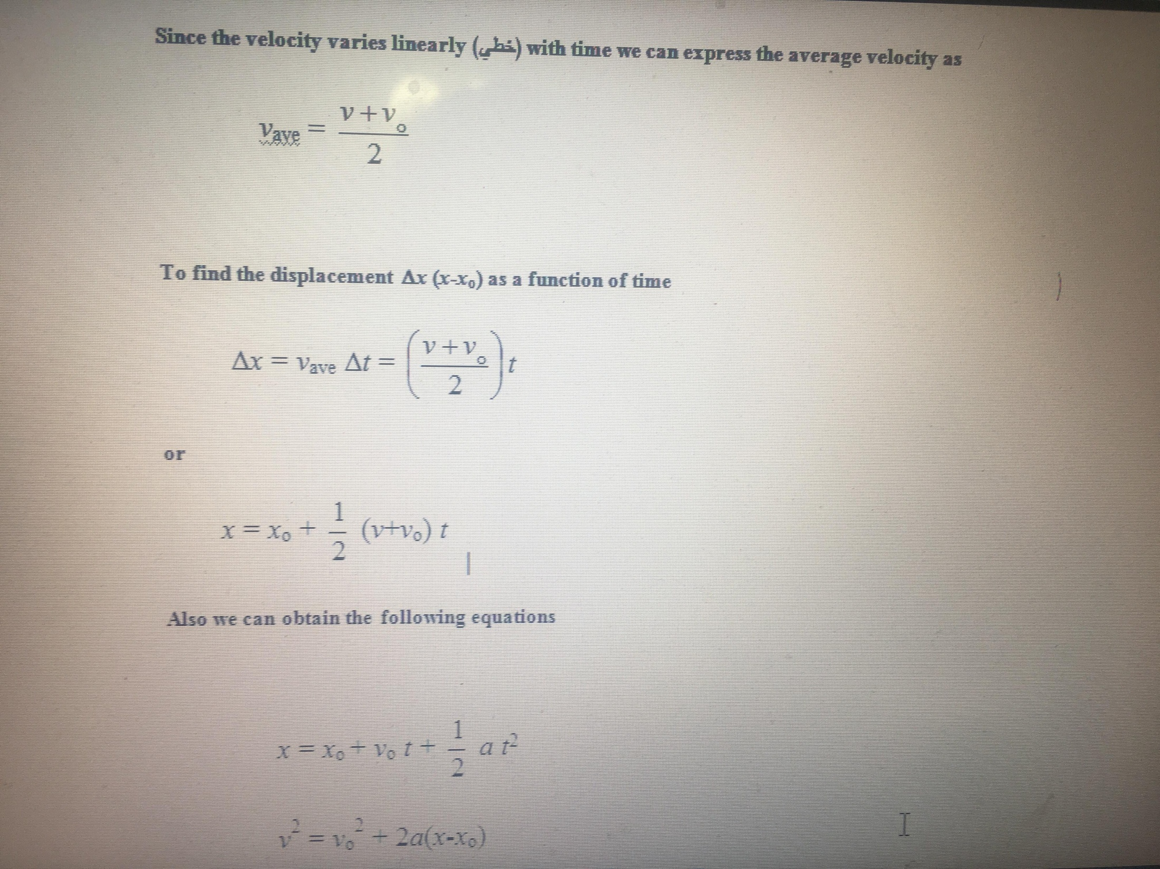

Slide 6
الحركة باتجاه واحد وتعجيل ثابت
من المعادلة السابقة نلاحظ أن المسافة المقطوعة (x-x_{o}) تساوي المسافة المقطوعة نتيجة السرعة الابتدائية وهو الحد v_{o}t بالإضافة إلى المسافة نتيجة للعجلة الثابتة، وهذا يظهر في الحد الأخير من المعادلة 1/2at²، وإن كل حد من حدود المعادلة له بعد مسافة (m).
لاحظ أيضاً أنه إذا كانت العجلة تساوي صفراً فإن المسافة المقطوعة تساوي السرعة في الزمن.
x - x_{o} = v_{o}t
إذا كانت السرعة الابتدائية تساوي صفراً تكون المسافة المقطوعة تساوي
x - x_{o} = 1/2 a t ²

Slide 7
من التطبيقات الهامة على العجلة الثابتة constant acceleration السقوط الحر Free fall تحت تأثير عجلة الجاذبية الأرضية g حيث أن عجلة الجاذبية الأرضية ثابتة نسبياً على ارتفاعات محدودة من سطح الأرض واتجاهها دائما في اتجاه مركز الأرض، وبالتالي يمكن استخدام المعادلات الأربع السابقة مع تغيير الرمز x بالرمز y وكذلك التعويض عن العجلة a بعجلة الجاذبية الأرضية بإشارة سالبة -g وذلك لأن عجلة الجاذبة الأرضية دائماً في اتجاه مركز الأرض وهذا يعبر عنه من خلال المحور y السالب كما في الشكل
v = v_{o} - g t
y = y_{o} + 1/2 (v+v_{o})t
y = y_{o} + v_{o} t - 1/2 g t²
v² = v_{o}² - 2g (y-y_{o}

Slide 8
Example A stone is dropped from rest from the top of a building, as shown in Figure 2.4. After 3s of free fall, what is the displacement y of the stone?
Solution
Let y_{o} = 0 at the top of the cliff.
(a) From equation
v² = v_{o}² - 2g (y-y_{o})
(18.8) ² = v_{o}² - 2´9.8´18
v_{o}² = 0.8 m/s
(b) The maximum height reached by the stone is h

Slide 9
Example
A student throws a set of keys vertically upward to another student in a window 4m above as shown in Figure 2.6. The keys are caught 1.5s later by the student.
(a) With what initial velocity were the keys thrown?
(b) What was the velocity of the keys just before they were caught?

Slide 10
Solution
(a) Let y_{o}=0 and y=4m at t=1.5s then we find
y = y_{o} + v_{o} t - 1/2 g t²
4 = 0 + 1.5 v_{o} - 4.9 (1.5)²
v_{o} = 10 m/s
(b) The velocity at any time t > 0 is given by
v = v_{o} + at
v= 10 - 9.8 (1.5) = -4.68 m/s

